Slide 1
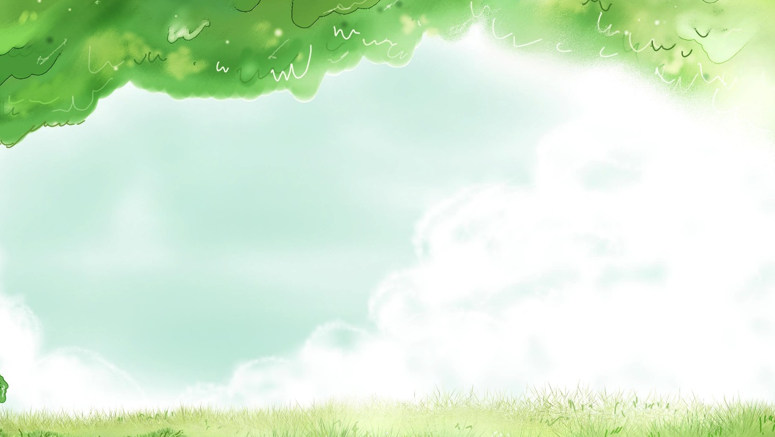


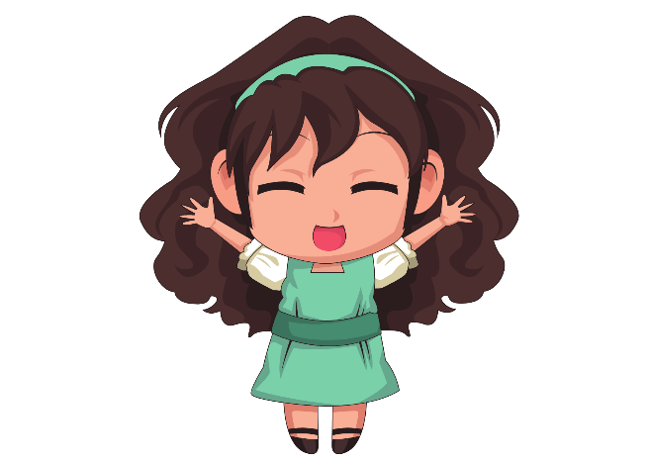
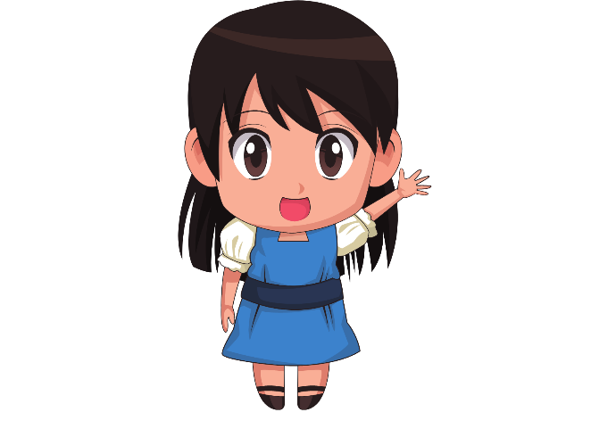
Kể chuyện
Kể chuyện được chứng kiến hoặc tham gia

Slide 2
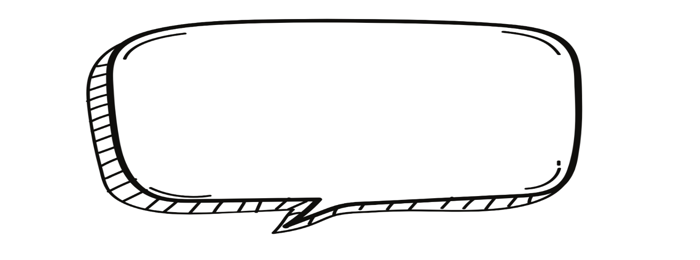
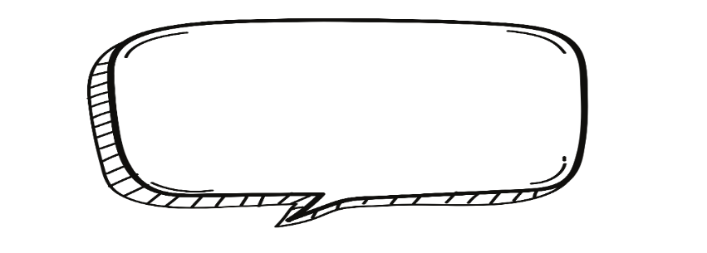
Chúng mình cùng bắt đầu nhé!
Xin chào tất cả các bạn, tớ là Mai
Chị em tớ rất vui khi được đến và cùng học tiết kể chuyện với lớp…
Còn tớ là Chi

Slide 3

Mục tiêu
Kể được một câu chuyện về việc làm của những người công dân nhỏ thể hiện một trong những điều sau:
Ý thức bảo vệ công trình công cộng, các di tích lịch sử - văn hóa,
1
2
Ý thức chấp hành Luật Giao thông đường bộ.
3
Lòng biết ơn các thương binh liệt sĩ.
Rèn kĩ năng lắng nghe và đưa ra nhận xét phù hợp với lời kể của bạn.

Slide 4
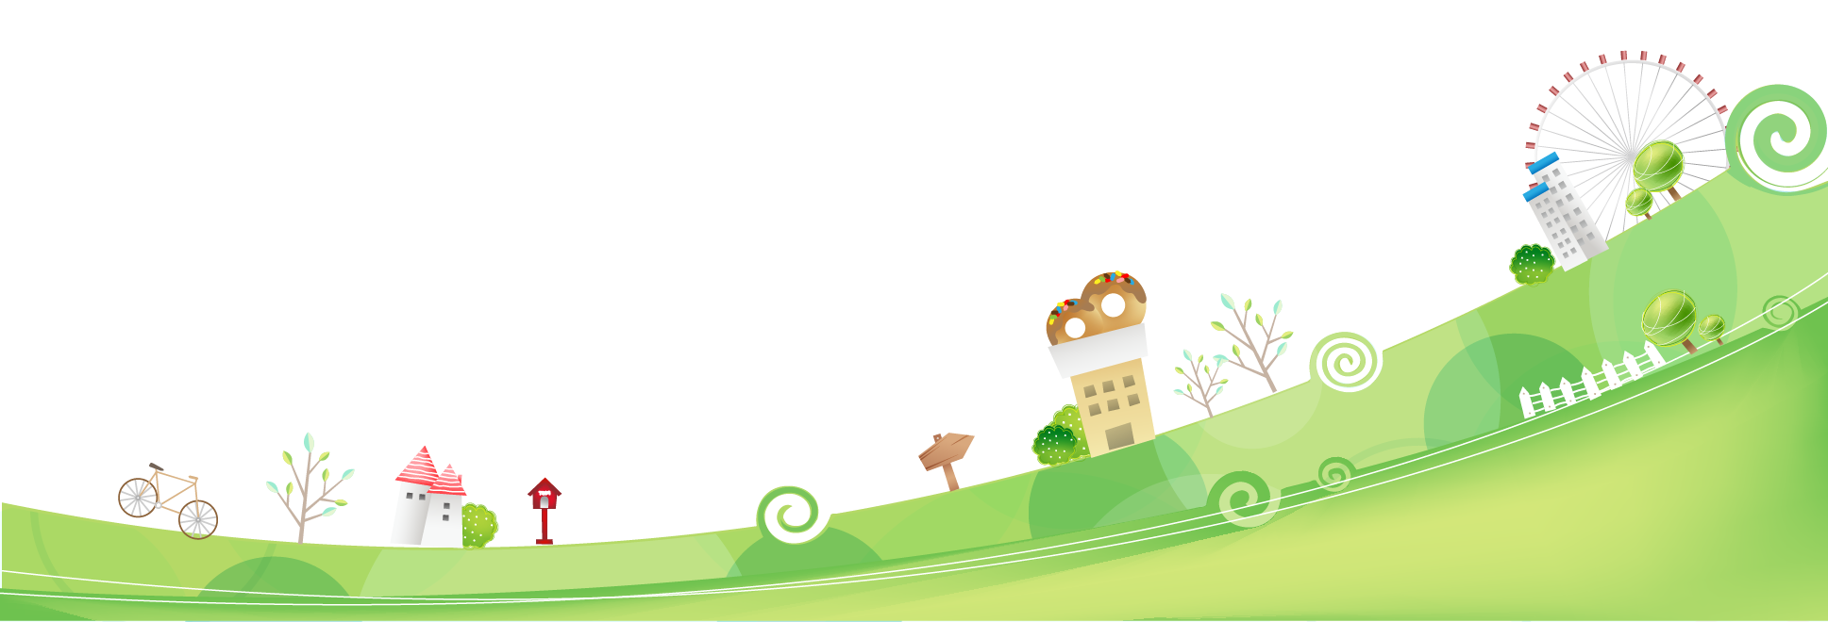
Đề bài
Chọn một trong các đề bài sau:
1. Kể lại một việc làm của những người công dân nhỏ thể hiện ý thức bảo vệ các công trình công cộng, các di tích lịch sử- văn hoá.
2. Kể lại một việc làm thể hiện ý thức chấp hành luật giao thông đường bộ.
3. Kể lại một việc làm thể hiện lòng biết ơn các thương binh,liệt sĩ.

Slide 5







01
Phân tích đề

Slide 6
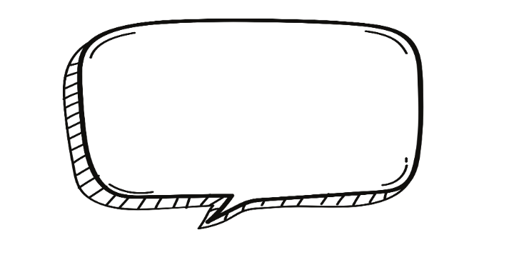
-Đặc điểm chung của cả 3 đề là gì?
-Em có nhận xét gì về các việc làm của nhân vật trong truyện?
-Nhân vật trong truyện là ai ?
+Kể lại chuyện được chứng kiến hoặc tham gia.
Chúng mình cùng tìm hiểu qua những câu hỏi sau nhé!
+Đây là những việc làm tốt, tích cực có thật của mọi người sống xung quanh em.
+Là người khác hoặc chính là em.

Slide 7
02
Tìm hiểu yêu cầu

Slide 8





Kể lại một việc làm của những người công dân nhỏ thể hiện ý thức bảo vệ các công trình công cộng, các di tích lịch sử- văn hoá.
ĐỀ 1
+ Công trình công cộng là những nơi được xây dựng như cung văn hóa, viện bảo tàng, rạp hát, công viên,…
+ Di tích lịch sử, văn hóa là những công trình hoặc những vật đời trước để lại, gắn với những sự kiện, những nhân vật nổi tiếng trong lịch sử hoặc có ý nghĩa, giá trị cao về văn hóa.
Ồ! Em hiểu rồi, vậy chúng mình cùng dẫn các bạn nhỏ đi tham quan một số công trình công cộng, chị nhé?
Chị Mai ơi, thế nào là
công trình công cộng ạ?
Chúng mình cùng đi thôi!

Slide 9
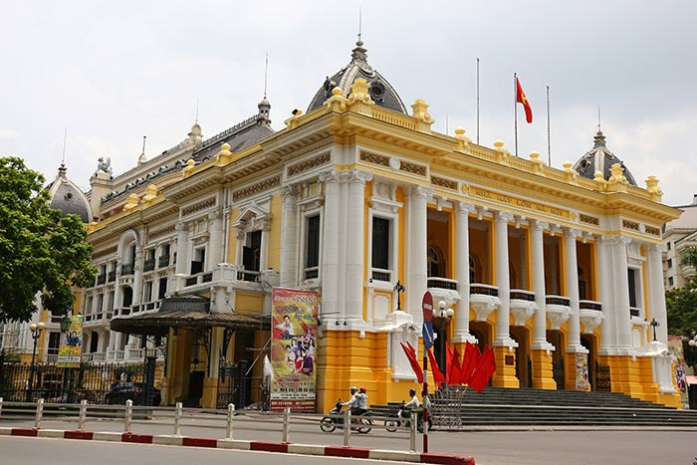

Nhà hát lớn (Hà Nội)

Slide 10
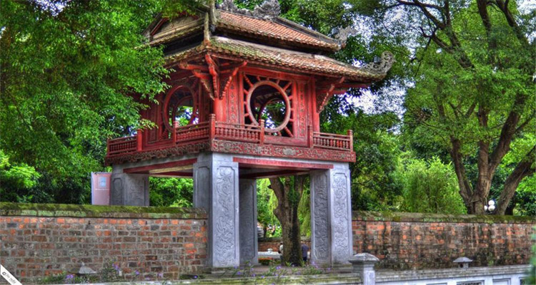
Văn Miếu Quốc Tử Giám (Hà Nội)

Slide 11
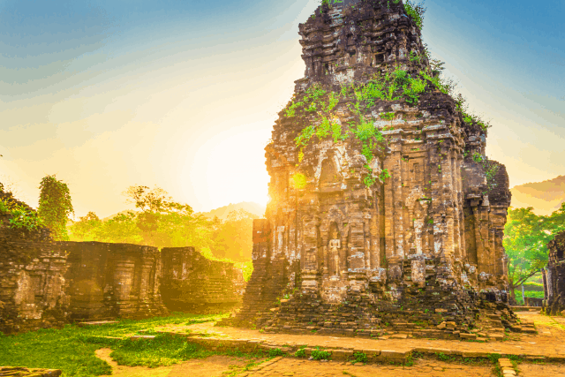
Thánh địa Mĩ Sơn (Quảng Nam)

Slide 12
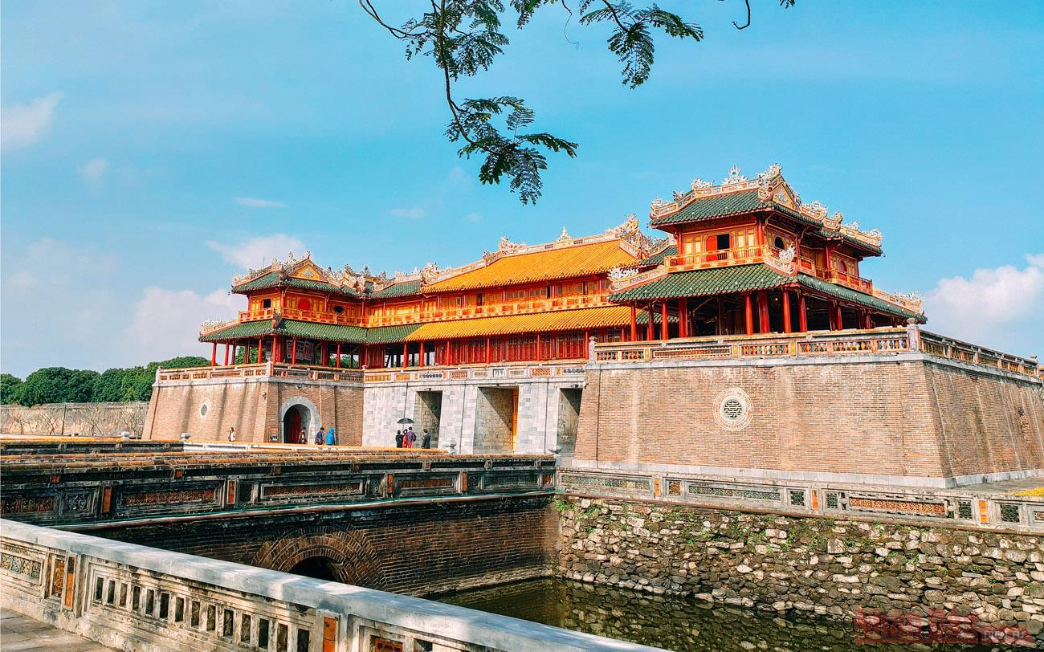
Kinh thành Huế

Slide 13
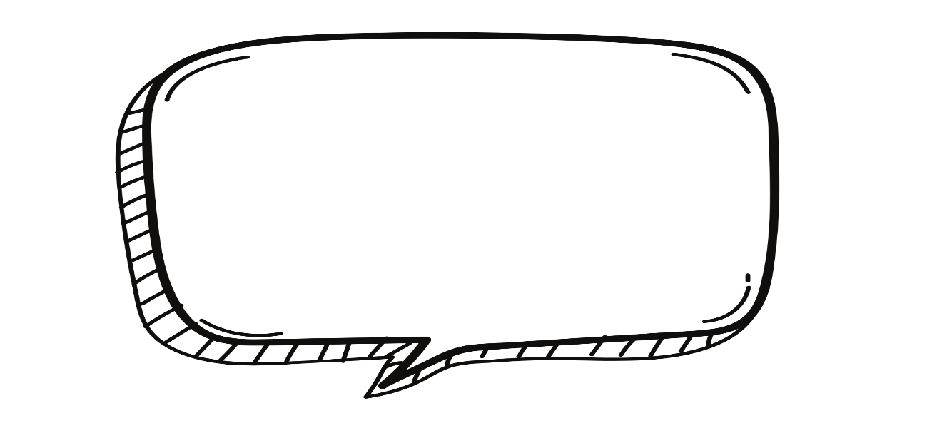

Kể lại một việc làm của những người công dân nhỏ thể hiện ý thức bảo vệ các công trình công cộng, các di tích lịch sử- văn hoá.
ĐỀ 1
Vậy qua cuộc tham quan ngắn vừa rồi, các bạn thấy chúng mình cần có những hành động nào để bảo vệ các công trình công cộng?
Những việc làm thể hiện ý thức bảo vệ các công trình công cộng, các di tích lịch sử, văn hóa: giữ gìn vệ sinh; không hái hoa; không leo trèo, nghịch ngợm; không viết, vẽ lên tường; phát hiện và ngăn chặn các hành vi phá hoại công trình…

Slide 14


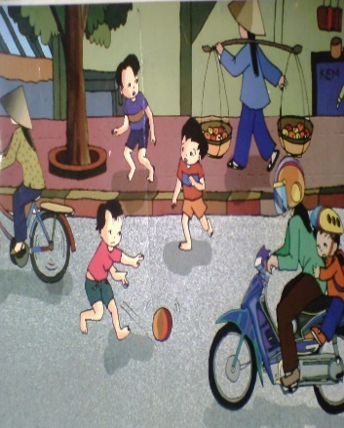
Kể một việc làm thể hiện ý thức chấp hành Luật Giao thông đường bộ.
ĐỀ 2
Những việc làm thể hiện ý thức chấp hành Luật giao thông đường bộ: đi bộ trên vỉa hè; không chạy nhảy, nô đùa dưới lòng đường, đi xe ở bên phải đường; không đi xe hang ba, hang bốn trên đường; không vượt đèn đỏ; đấu tranh, ngăn chạn các hiện tượng vi phạm Luật giao thông đường bộ!
Em biết ạ!
Luật giao thông đường bộ gồm các quy định mà mỗi người dân phải tuân theo khi đi lại trên đường để đảm bảo an toàn, tránh xảy ra tai nạn.
Ồ! Em giỏi quá! Vậy chúng mình cần làm gì để chấp hành luật giao thông đường bộ?
Chị đố em biết Luật giao thông đường bộ gôm những gì?

Slide 15
Kể một việc làm thể hiện long biết ơn các thương binh, liệt sĩ.
ĐỀ 3
Các bạn ạ, thương binh, liệt sĩ là những người đã dung cảm hi sinh tính mạng hoặc một phần thân thể để bảo vệ nền độc lập của Tổ quốc và cuộc sống của nhân dân.
Vậy chúng mình cần làm gì để thể hiện sự biết ơn các thương binh, liệt sĩ?

Slide 16
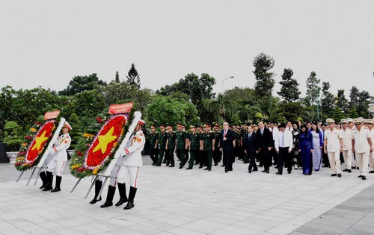
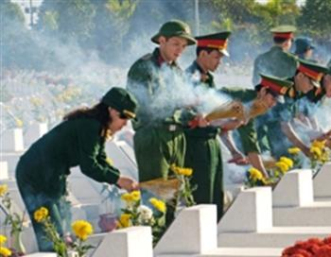
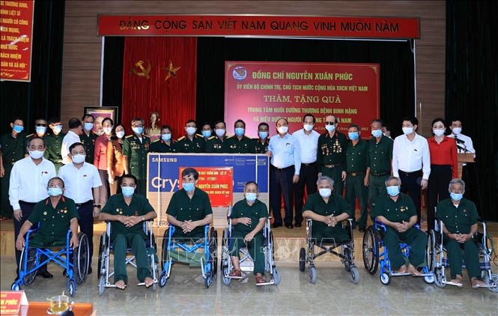

Các việc làm thể hiện lòng biết ơn thương binh, liệt sĩ: chăm sóc mộ liệt sĩ, thăm nom giúp đỡ các gia đình liệt sĩ neo đơn, giúp đỡ các cô, chú thương binh gặp khó khan,…

Slide 17
02
Nhớ lại câu chuyện,
sự việc

Slide 18
04
Kể chuyện

Slide 19

TIÊU CHÍ ĐÁNH GIÁ
Nội dung về việc làm của những người công dân nhỏ thể hiện ý thức bảo vệ công trình công cộng, các di tích lịch sử - văn hóa, ý thức chấp hành Luật Giao thông đường bộ hoặc long biết ơn các thương binh liệt sĩ.
1
2
Cách kể rõ ràng, mạch lạc.
3
Nêu được đúng ý nghĩa câu chuyện.

Slide 20

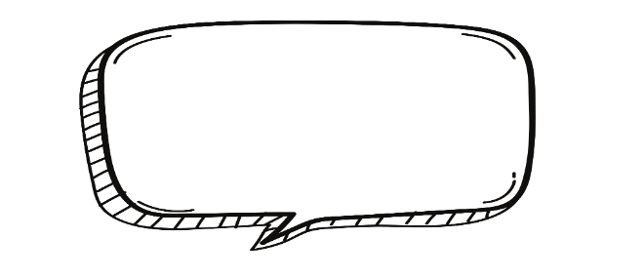

Giới thiệu câu chuyện.
Kể diễn biến câu chuyện.
Bày tỏ suy nghĩ, cảm xúc của em về câu chuyện đó.
Chúng mình cùng bắt đầu nào!!!

Slide 21
05
Trao đổi, thảo luận

Slide 22



Đánh giá mục tiêu
Kể được một câu chuyện về việc làm của những người công dân nhỏ thể hiện một trong những điều sau:
Ôi! Vui quá1 Vậy là chúng mình đã hoàn thành mục tiêu rồi!
Ý thức bảo vệ công trình công cộng, các di tích lịch sử - văn hóa,
1
2
Ý thức chấp hành Luật Giao thông đường bộ.
3
Lòng biết ơn các thương binh liệt sĩ.
Rèn kĩ năng lắng nghe và đưa ra nhận xét phù hợp với lời kể của bạn.

Slide 23
Chúng tớ rất vui vì đã được nghe những câu chuyện hay. Chúng mình sẽ cùng nhau tiếp tục phát huy, học tập những hành động đẹp và đầy ý nghĩa nhé!
Xin chào và hẹn gặp lại các bạn!
Vậy là chúng mình đã có một tiết học thật nhiều cảm xúc phải không các bạn ^^

